Slide 1

_{Sports} Injuries Index
_{مصطلحات} الإصابات الرياضية
_{إعداد}
_{د/سهام} الغمرى
أستاذ الإصابات الرياضية والتأهيل البدنى
قسم علوم الصحة الرياضية- كلية التربية الرياضية للبنين
_{جامعة} حلوان

Slide 2
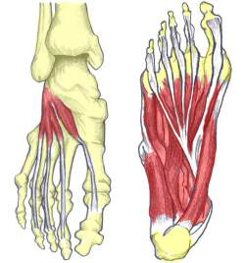
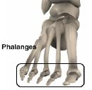
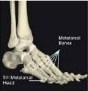
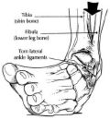


heel pain foot injuries &
اصابات القدم وآلام الكعب
Metatarsal fractures
Bruised heel
Pain from bruising under the heel.
Contusion
Ankle sprain
Achilles tendon
Midfoot pain
Plantar fasciitis
Pain in the heel which may radiate into the arch of the foot
Stress fracture
Stress fracture in the bones of the foot
Inflammation
Forefoot pain
Bursitis under calcaneus bone
Pain under the heel caused by an inflamed bursa.
كسور في عظام القدم
كدم او خدش في الكعب
كدمة
التواء الكاحل
وتر اكليس
الام وسط القدم
التهاب اللفافة الاخمصيه
كسر اجهادي
التهاب
الام القدم الامامية
التهاب تحت العظام

Slide 3

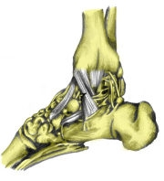
Lower leg and ankle pain
الآم اسفل الساق والكاحل
Shin pain
Shin splints
A term to describe pain in the front lower shin.
Calf strain
A sharp pain in the calf muscle caused by a muscle strain
Ankle injuries
Sprained ankle
Achilles tendon rupture
Achilles bursitis
Tight calf muscles
Cramp
A sustained involuntary contraction of the calf muscles
Impingement of the ankle
Pain at the back or front of the ankle due to impingement.
Ankle fracture
Total rupture
Partial rupture
Contusion of the calf muscles
الام عظم الساق ”القصبة“
تجبير القصبة
اجهاد في بطن الساق اصابات الكاحل
التواء في مفصل الكاحل
تمزق في وتر اكليس
التهاب في وتر اكليس
شد في العضلة التوأميه
تشنج عضلي
ضغط على العصب بين عظم الكاحل
كسر الكاحل
تمزق كلي
تمزق جزئي
كدمة في عضلة خلف الساق

Slide 4
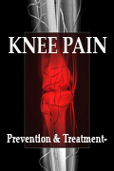
الام مفصل الركبة
Acute pain
Patella tendon rupture
Rupture or tear of the patella tendon
Cartilage tear
Patella dislocation
Quadriceps tendon rupture
Ruptures of the quadriceps tendon mainly occur in middle aged individuals during sporting activities
Quadriceps tendon inflammation
Knee arthritis
الام حادة
تمزق في وتر الرضفة
تمزق غضروفي
خلع الرضفة
تمزق في وتر العضلة الرباعية
التهاب في العضلة الرباعية
التهاب الركبة

Slide 5
Housemaids knee
Inflammation or swelling of the bursa or sac of fluid on the front of the patella.
Anterior cruciate ligament injury
Posterior cruciate ligament injury
Injury to the posterior cruciate ligament, often caused by hyperextension or bending the knee back the wrong way.
Medial ligament sprain
Sprain or tear to the medial colateral ligament. Often caused by impact to the outside of the knee. This injury is common in contact sports such as football and rugby
Lateral ligament sprain
Sprain or tear to the lateral ligament on the outside of the joint, often caused by impact to the inside which over-stretches the ligament.
Medial cartilage meniscus injury
Damage to the medial cartilage or meniscus causing pain to the inside of the knee. Can be caused by twisting the knee, over flexing (bending) or over use
Osteoarthritis of the knee
Osteoarthritis (also called degenerative joint disease) is the degradation and degeneration of the articular cartilage. As the disease progresses, the cartilage itself becomes thinner and in some cases may wear away altogether
التهاب الرضفة
اصابة الرباط الصليبي الامامي
اصابة الرباط الصليبي الخلفي
التواء في الرباط الداخلي
التواء في الرباط الخارجي
اصابة الغضروف الدخلي
التهاب مزمن في مفصل الركبة

Slide 6
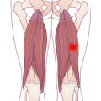
Thigh pain
الام الفخــذ
Thigh strain
Groin strain
Contusion
Hernia
Symptoms are pain in the groin when you exercise or even cough and sneeze.
Hamstring strain
Hamstring contusion
Referred pain
Hamstring pain referred from the lower back, SI joints or buttocks.
Tight hamstring muscle
Hamstring tendonitis muscle origin
اجهد في الفخذ
اجهاد في بطن الفخذ
كدمة
فتق
اجهاد خلف الفخذ
كدمات خلف الفخذ
الم محول من مكانه الى مكان اخر
شد في عضلات خاف الفخذ
التهاب في الاوتار المرتبطة بعظم الفخذ

Slide 7
Sciatica
Pain in the hamstrings, referred from the back or buttocks, which comes on for no apparent reason
Rupture of quadriceps
Contusion of quadriceps
Rupture of rectus femorus
Inflammation of rectus femorus
Rupture of adductor muscles
Osteitis pubis
Pain in the groin
Inflammation of iliopsoas muscle
Groin pain caused by inflammation of the big hip flexor muscles.
Rupture of iliopsoas muscle
Strain or tear of the iliopsoas muscle causing groin pain.
Stress fracture of the femur
A dull ache in the thigh caused by a stress fracture of the femur
عرق النسا
فتق في العضلة الرباعية
كدمة في العضلة الرباعية
تمزق في العضلة الفخذية المستقيمة
التهاب في العضلة المستقيمة
تمزق في العضلة المقربة“الضامة“
التهاب في عظم العانة
التهاب في العضلة الحرقفية
تمزق في العضلة الحرقفية
كسر اجهادي في عظم الفخذ
Notes:
باباباباب

Slide 8
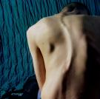
Lower back pain
الام اسفل الظهر
Slipped disc
Lordosis
Muscle strain
Nerve root compreesion
Intervertibarl disc injury
Sciatica
Spondy litis
Spinal canal stenosis
Scoliosis
lumbago
الانزلاق الغضروفي
انحناء خلفي في المنطقة القطنية
اجهاد العضلات
الضغط على الاعصاب
اصابة الغضروف بين الفقرات
عرق النسا
التهاب في الفقرات
ضيق في مجرى الحبل الشوكي
انحناء جانبي في العمود الفقري
الم في اسفل الظهر ”المنطقة القطنية

Slide 9
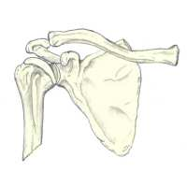

Shoulder injuries
اصابات الكتف
Dislocated shoulder
This is one of the most common traumatic sporting injuries and occurs frequently in contact sports such as rugby or judo. Shoulder dislocations can be either anterior or posterior dislocations.
Frozen shoulder
A frozen shoulder (known also as adhesive capsulitis) is a condition that occasionally occurs in older athletes. It is this joint and the surrounding capsule that becomes inflammed and eventual there is a significant loss in mobility.
Deltoid muscle strain
The deltoid muscle is the big muscle on the shoulder. It has three parts - the front (anterior), middle and back (posterior). The muscle lifts the arm up sideways. The front part helps to lift the arm up forwards (flexion) and the back part helps to lift the arm up backwards (extension).
Fracture of the clavicle
Shoulder injury involving a fracture of the collar bone or clavicle. This bone is usually fractured as a result of falling badly onto an outstretched arm or onto the shoulder.
خلع مفصل الكتف
تصلب الكتف
اجهاد العضلة الدالية
كسر في الترقوة

Slide 10

Inflammation of muscle
attachments to the clavicle
Pain along the front of the collar bone.
Pectoralis major tendon
The tendon where it inserts into the arm (humerus) can become inflammed. It is common in racket players, rowers, swimmers, throwers and weight trainers.
Inflammation of the longheadof the biceps
Inflammation of this tendon is a fairly common complaint especially with swimmers, rowers, throwers, golfers and weight lifters.
Rupture of the longhead of
the biceps
التهاب في العضلات المتصلة بالترقوة
التهاب في العضلة الصدرية الكبرى
التهاب في الراس الطويلة للعضلة
ذات الراسين العضدية
تمزق في الراس الطويلة للعضلة ذات الراسين العضدية

Slide 11
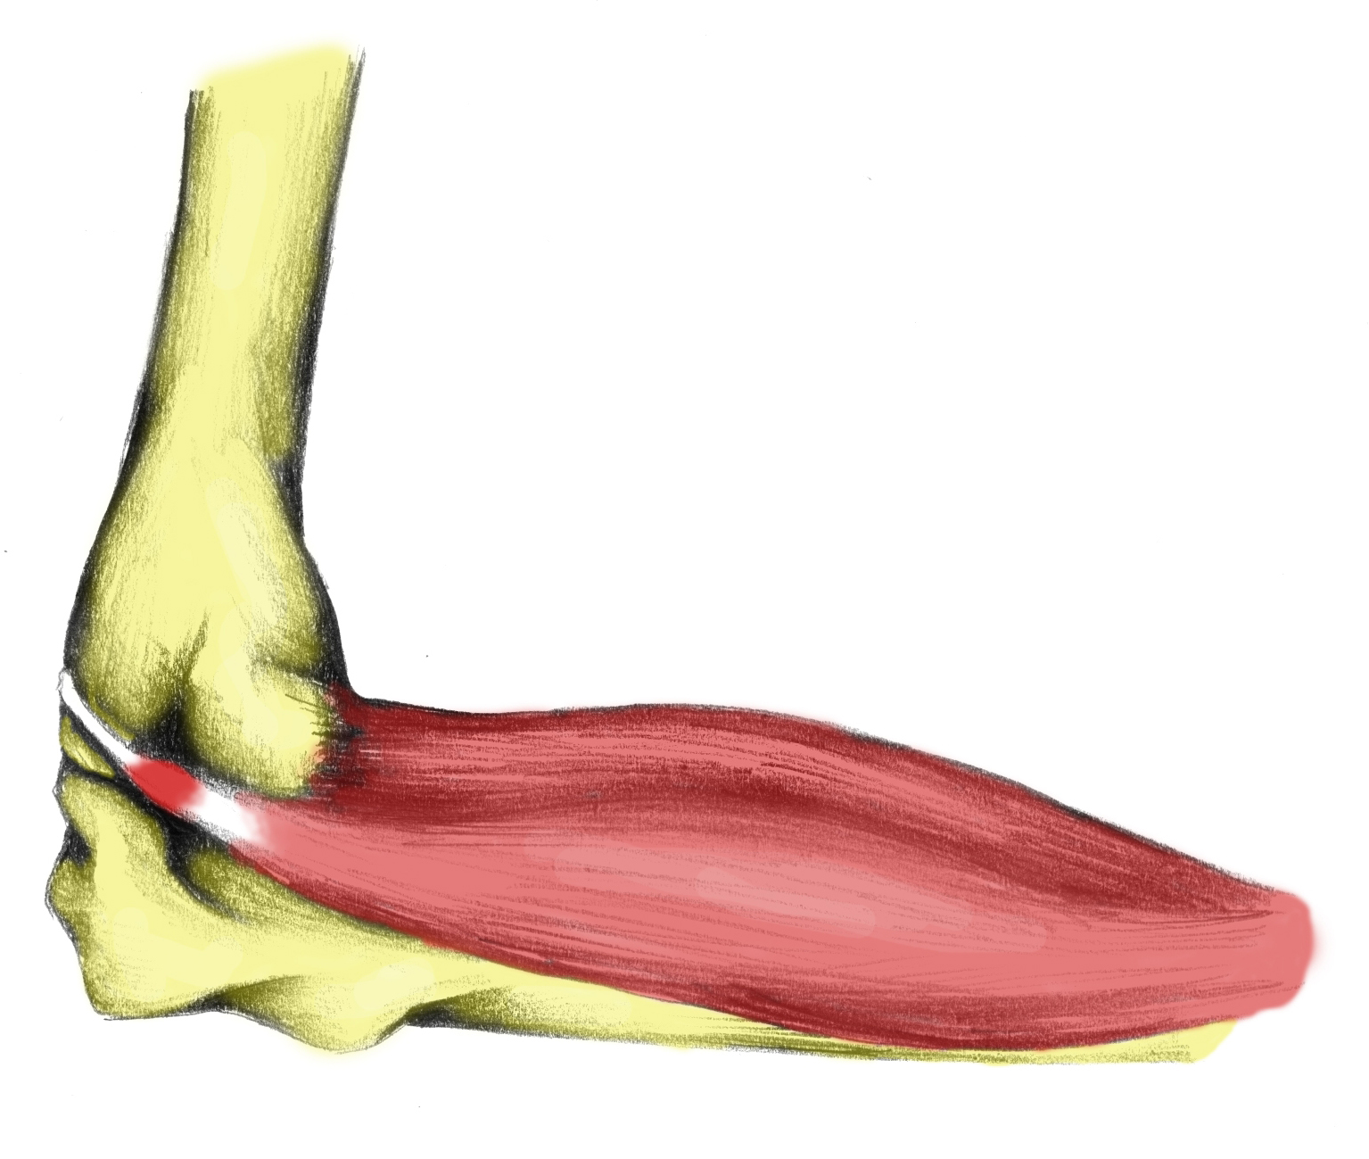
Elbow pain
الام المرفق
Tennis elbow
Pain on the outside of the elbow
Golfer's elbow
Radial nerve
Ulnar nerve
Bursitis of the elbow
Painful swelling at the back of the elbow.
Inflammation of the biceps tendon
Pain at the front of the elbow
Inflammation of the triceps tendon
Rupture of the triceps tendon
Elbow dislocation
Can be a complete dislocation or a subluxation of either the Radius, Ulna or both!
الام المرفق الناتجة من لعب التنس
الام المرفق التي تصيب لاعبي الجولف
العصب الكعبري
العصب الزندي
التهاب التجويف الجيبي للمرفق
التهاب في وتر العضلة ذات الراسين العضدية
التهاب في وتر العضلة ذات الثلاث رؤوس العضدية
تمزق في وتر العضلة ذات الثلاث رؤوس
خلع في مفصل المرفق

Slide 12
Hand and Wrist Pain and Injuries
إصابات وآلام رسغ اليد
Finger Fracture كسور الأصابع
Sprained Wrist إلتواء رسغ اليد
Carpal Tunnel Syndrome متلازمة كاربل
Ganglion Cysts التهاب عقدة جانجليون

Slide 13
Head Injuries
إصابات الرأس
Concussion كدم
Nose fracture كسور الأنف
Nosebleed injury نزيف الأنف
Jaw - broken or dislocated كسر أو خلع الفك

